Slide 1

TIẾT 26
ÔN TẬP CHƯƠNG II

Slide 2


CHÚNG TA ĐÃ ĐƯỢC HỌC NHỮNG GÌ?
a=k.b
Với a, b, k $εℕ$
b $≠$ 0
a chia hết cho b
a là bội của b
b là ước của a
Nếu a$⋮$m và b$⋮$m thì (a+b)$⋮$m
Nếu a$⋮$m và b$⋮$m thì (a+b) $⋮$m
QUAN HỆ CHIA HẾT

Slide 3
Dấu hiệu chia hết cho 2
Các số có chữ số tận cùng là 0, 2, 4, 6, 8 thì chia hết cho 2.
Dấu hiệu chia hết cho 5
Các số có chữ số tận cùng là 0 hoăc 5 thì chia hết cho 5
DẤU HIỆU CHIA HẾT
Dấu hiệu chia hết cho 3
Các số có tổng các chữ số chia hết cho 3 thì chia hết cho 3
Dấu hiệu chia hết cho 9
Các số có tổng các chữ số chia hết cho 9 thì chia hết cho 9

Slide 4
SỐ NGUYÊN TỐ, HỢP SỐ
Số nguyên tố
Số nguyên tố là số tự nhiên lớn hơn 1, chỉ có hai ước là 1 và chính nó.
Hợp số
Hợp số là số tự nhiên lớn hơn 1, có nhiều hơn hai ước.
Phân tích một số ra thừa số nguyên tố
30=2.3.5; 225 = 3².5² là các phân tích 30 và 225 ra thừa số nguyên tố

Slide 5
Ước chung
Ước chung của hai hay nhiều số là ước của tất cả các số đó.
ƯỚC CHUNG
ƯỚC CHUNG LỚN NHẤT
Ước chung lớn nhất
Ước chung lớn nhất của hai hay nhiều số là số lớn nhất tỏng các ước chung của hai hay nhiều số đó.
Phân số tối giản
Phân số được gọi là phân số tối giản nếu ƯCLN(a,b)=1.

Slide 6
BỘI CHUNG
BỘI CHUNG NHỎ NHẤT
Bội chung
Bội chung của hai hay nhiều số là bội của tất cả các số đó.
Bội chung nhỏ nhất
Bội chung nhỏ nhất
của hai hay nhiều số là số nhỏ nhất khác không trong tập hợp các bội chung của các số đó.

Slide 7

MỘT SỐ BÀI TẬP ÁP DỤNG

Slide 8
Bài tập 2.53:
Dạng 1: Dấu hiệu chia hết cho 2, 3, 5, 9
d) x + 36 chia hết cho 9
Vì 36 chia hết cho 9 nên x chia hết cho 9 do đó tổng các chữ số của x chia hết cho 9
Mà x ∈ {50; 108; 189; 1 234; 2 019; 2 020}
Vậy giá trị của x thỏa mãn là 108, 189.
b) x - 27 chia hết cho 3;
Vì 27 chia hết cho 3 nên x chia hết cho 3 do đó tổng các chữ số của x chia hết cho 3
Mà x ∈ {50; 108; 189; 1 234; 2 019; 2 020}
Vậy giá trị của x thỏa mãn là 108, 189, 2 019
c) x + 20 chia hết cho 5;
Vì 20 chia hết cho 5 nên x chia hết cho 5 do đó x có chữ số tận cùng là 0 hoặc 5
Mà x ∈ {50; 108; 189; 1 234; 2 019; 2 020}
Vậy giá trị của x thỏa mãn là 50, 2 020.
a) x - 12 chia hết cho 2
Vì 12 chia hết cho 2 nên x chia hết cho 2 do đó x tận cùng là số chẵn
Mà x ∈ {50; 108; 189; 1 234; 2 019; 2 020}
Vậy giá trị của x thỏa mãn là 50, 108, 1 234, 2 020.
Lời giải
Tìm x ∈ {50; 108; 189; 1 234; 2 019; 2 020} sao cho:
a) x - 12 chia hết cho 2;
b) x - 27 chia hết cho 3;
c) x + 20 chia hết cho 5;
d) x + 36 chia hết cho 9.

Slide 9
Bài tập 2.54
Dạng 2: Phân tích ra thừa số nguyên tố
a) 14² + 5² + 2² = 196 + 25 + 4 = 225
Phân tích 225 ra thừa số nguyên tố: 225 = 3².5²
Vậy 14² + 5² + 2² = 225 = 3².5²
b) 400 : 5 + 40 = 80 + 40 = 120
Phân tích 120 ra thừa số nguyên tố: 120 = 2³.3.5
Vậy 400 : 5 + 40 = 120 = 2³.3.5.
Lời giải
Thực hiện phép tính sau rồi phân tích kết quả ra thừa số nguyên tố
a)14² + 5² + 2²;
b) 400 : 5 + 40.

Slide 10
Bài tập 2.55
Dạng 3:Tìm ƯCLN và BCNN
Lời giải
b) Ta có: 36 = 2².3²; 54 = 2.3³
+) Thừa số nguyên tố chung là 2 và 3, không có thừa số nguyên tố riêng
+) Số mũ nhỏ nhất của 2 là 1, số mũ nhỏ nhất của 3 là 2 nên ƯCLN(36, 54) = 2.3² = 18
+) Số mũ lớn nhất của 2 là 2, số mũ lớn nhất của 3 là 3 nên BCNN(36, 54) = 2.3² = 108
Vậy ƯCLN(36, 54) = 2.3² = 18; BCNN(36, 54) = 2.3² = 108.
a) Ta có: 21 = 3.7; 98 = 2.7²
+) Thừa số nguyên tố chung là 7, thừa số nguyên tố riêng là 2 và 3
+) Số mũ nhỏ nhất của 7 là 1 nên ƯCLN(21, 98) = 7
+) Số mũ lớn nhất của 2 là 1, số mũ lớn nhất của 3 là 1, số mũ lớn nhất của 7 là 2 nên BCNN(21, 98) = 2.3.7²= 294
Vậy ƯCLN(21, 98) = 7 ; BCNN(21, 98) = 2.3.7²= 294.
Tìm ƯCLN và BCNN của:
a) 21 và 98;
b) 36 và 54.

Slide 11
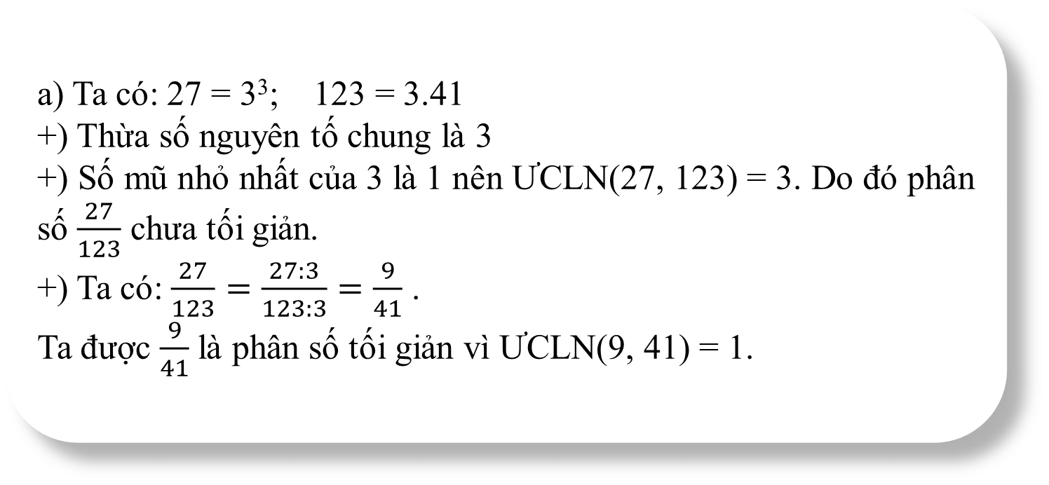


Bài tập 2.56
Dạng 3:Tìm ƯCLN và BCNN
Lời giải
a) Ta có: 27 = 3³; 123 = 3.41
+) Thừa số nguyên tố chung là 3
+) Số mũ nhỏ nhất của 3 là 1 nên ƯCLN(27, 123) = 3. Do đó phân số $\frac{27}{123}$ chưa tối giản.
+) Ta có: $\frac{27}{123}=\frac{27:3}{123:3}=\frac{9}{41}$ .
Ta được $\frac{9}{41}$ là phân số tối giản vì ƯCLN(9, 41) = 1.
b) Ta có: 33 = 3.11; 77 = 7.11
+) Thừa số nguyên tố chung là 11
+) Số mũ nhỏ nhất của 11 là 1 nên ƯCLN(33, 77) = 11. Do đó phân số $\frac{33}{77}$ chưa tối giản.
+) Ta có: $\frac{33}{77}=\frac{33:11}{77:11}=\frac{3}{7}$
Ta được $\frac{3}{7}$ là phân số tối giản vì ƯCLN(3, 7) = 1.
Các phân số sau đã tối giản chưa? Nếu chưa, hãy rút gọn về phân số tối giản.
$\frac{27}{123}$
$\frac{33}{77}$

Slide 12
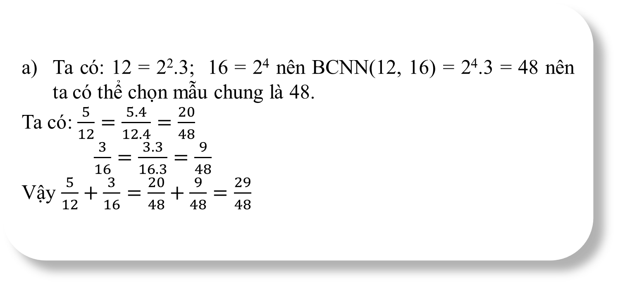

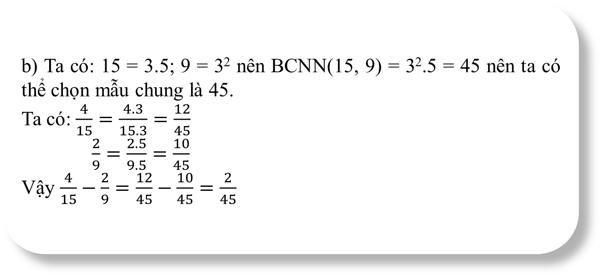
Bài tập 2.57
Dạng 3:Tìm ƯCLN và BCNN
Lời giải
b) Ta có: 15 = 3.5; 9 = 3² nên BCNN(15, 9) = 3².5 = 45 nên ta có thể chọn mẫu chung là 45.
Ta có: $\frac{4}{15}=\frac{4.3}{15.3}=\frac{12}{45}$
$\frac{2}{9}=\frac{2.5}{9.5}=\frac{10}{45}$
Vậy $\frac{4}{15}−\frac{2}{9}=\frac{12}{45}−\frac{10}{45}=\frac{2}{45}$
Ta có: 12 = 2².3; 16 = 2⁴ nên BCNN(12, 16) = 2⁴.3 = 48 nên ta có thể chọn mẫu chung là 48.
Ta có: $\frac{5}{12}=\frac{5.4}{12.4}=\frac{20}{48}$
$\frac{3}{16}=\frac{3.3}{16.3}=\frac{9}{48}$
Vậy $\frac{5}{12}+\frac{3}{16}=\frac{20}{48}+\frac{9}{48}=\frac{29}{48}$
Thực hiện phép tính:
$\frac{5}{12}+\frac{3}{16}$
$\frac{4}{15}−\frac{2}{9}$

Slide 13
Bài tập 2.58
Dạng 3: Bài toán thực tế tìm ƯCLN
Lời giải
Số túi quà nhiều nhất mà Mai chia được là ƯCLN(12, 18, 30)
Ta có: 12 = 2².3
18 = 2.3²
30 = 2.3.5
+) Các thừa số nguyên tố chung là 2 và 3. Số mũ nhỏ nhất của 2 là 1, số mũ nhỏ nhất của 4 là 1
Do đó: ƯCLN(12, 18, 30) = 2.3 = 6
Vậy Mai có thể chia được nhiều nhất 6 túi quà.
Có 12 quả cam, 18 quả xoài và 30 quả bơ. Mẹ muốn Mai chia đều mỗi loại quả đó vào các túi sao cho mỗi túi đều có cam, xoài, bơ. Hỏi Mai có thể chia được nhiều nhất là mấy túi quà?

Slide 14
Bài tập 2.59
Dạng 3: Bài toán thực tế tìm BCNN
Lời giải
Số tháng ít nhất tiếp theo mà bác Nam làm hai việc đó cùng một tháng là BCNN(3, 6)
Vì ⁝3 nên BCNN(3, 6) = 6
Do đó sau 6 tháng nữa bác sẽ làm hai việc cùng một tháng.
Nếu bác ấy làm hai việc đó cùng lúc vào tháng 4 năm nay, thì gần nhất lần tiếp theo bác ấy sẽ cùng làm hai việc đó vào tháng 4 + 6 = 10.
Vậy lần gần nhất tiếp theo bác ấy sẽ cùng làm hai việc đó vào tháng 10.
Bác Nam định kì 3 tháng một lần thay dầu, 6 tháng một lần xoay lốp xe ô tô của mình. Hỏi nếu bác ấy làm hai việc đó cùng lúc vào tháng 4 năm nay, thì lần gần nhất tiếp theo bác ấy sẽ cùng làm hai việc đó vào tháng mấy?

Slide 15
Bài tập 2.60
Dạng 3:Tìm ƯCLN và BCNN
Vì mỗi số nguyên tố chỉ có ước là 1 và chính nó mà 79 và 97 là hai số nguyên tố khác nhau nên ƯCLN(79, 97) = 1 và BCNN(79, 97) = 79.97 = 7 663.
Biết rằng hai số 79 và 97 là hai số nguyên tố. Hãy tìm ƯCLN và BCNN của hai số này.
Lời giải

Slide 16
Bài tập 2.61
Dạng 3: ƯCLN và BCNN
Lời giải
ƯCLN (3ª.5²; 3³.5^{b}). BCNN (3ª.5²; 3³.5^{b}) = ( 3³.5³).(3⁴.5³)
= (3³.3⁴).(5².5³) = 3³⁺⁴.5²⁺³ = 3⁷.5⁵
Tích của 2 số đã cho:
(3ª.5²).(3³.5^{b}) = ( 3ª.3³).(5².5^{b}) = 3^{a+3}.5^{b+2}
Ta có tích của hai số bằng tích của ƯCLN và BCNN của hai số ấy nên:
3⁷.5⁵= 3^{a+3}.5^{b+2}.
Do đó: a + 3 = 7 ⇒ a = 7 – 3 = 4
và b + 2 = 5 ⇒ b = 5 -2
Vậy a = 4 và b = 3.
Biết hai số 3ª.5² và 3³.5^{b} có ƯCLN là 3³.5² và BCNN là 3⁴.5³. Tìm a và b.

Slide 17
Bài tập 2.62
Dạng 4: Bài toán thực tế
Lời giải
Bác kia chăn vịt khác thường
Buộc đi cho được chẵn hàng mới ưa
Hàng 2 xếp thấy chưa vừa
Hàng 3 xếp vẫn còn thừa một con
Hàng 4 xếp vẫn chưa tròn
Hàng 5 xếp thiếu một con mới đầy
Xếp thành hàng 7, đẹp thay
Vịt bao nhiêu?Tính được ngay mới tài
(Biết số vịt chưa đến 200 con)
Giả sử có a con vịt.
Theo các dữ kiện đề bài cho:
Hàng 2 xếp vẫn chưa vừa nghĩa là a là số lẻ ⇒ a + 1 ⋮ 2 (1)
Hàng 3 xếp vẫn còn thừa 1 con nghĩa là (a – 1) ⋮ 3 (2)
Hàng xếp 5 thiếu 1 con mới đầy nghĩa là (a + 1) ⋮ 5 (3)
Xếp thành hàng 7, đẹp thay nghĩa là a ⋮ 7 (4)
Số vịt chưa đến 200 con nghĩa là a < 200.
Từ (1) và (3) suy ra (a + 1) ∈ BC(2; 5) = B(10) = {0; 10; 20; 30; 40; …}.
a ⋮ 7 nên a + 1 chia 7 dư 1.
Các số là bội của 10, chia 7 dư 1 là 50; 120; 190; 260; …
Mà a + 1 ≤ 200 nên a + 1 = 50; 120 hoặc 190.
– Trường hợp 1: a + 1 = 50 thì a = 49 ⋮ 7 (t/m (4))
a – 1 = 48 ⋮ 3 (t/m (2)).
Vậy a = 49 (thỏa mãn).
– Trường hợp 2: a + 1= 120
Suy ra a = 119, suy ra a – 1 = 118 ⋮̸ 3 (không thỏa mãn (2)) (Loại).
– Trường hợp 3: a + 1 = 190
Suy ra a = 189, suy ra a – 1 = 188 ⋮̸ 3 (không thỏa mãn (2)) (Loại).
Vậy số vịt là 49 con.

Slide 18
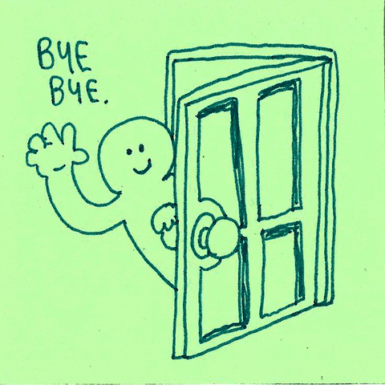
Ghi nhớ kiến thức đã học trong chương II
Tìm hiểu trước nội dung sẽ học trong chương III

